Slide 1
両眼カメラによるMediaPipe Hand Landmarkerタスクの精度向上
箕浦研究室 5I25 萩 郁人

Slide 2
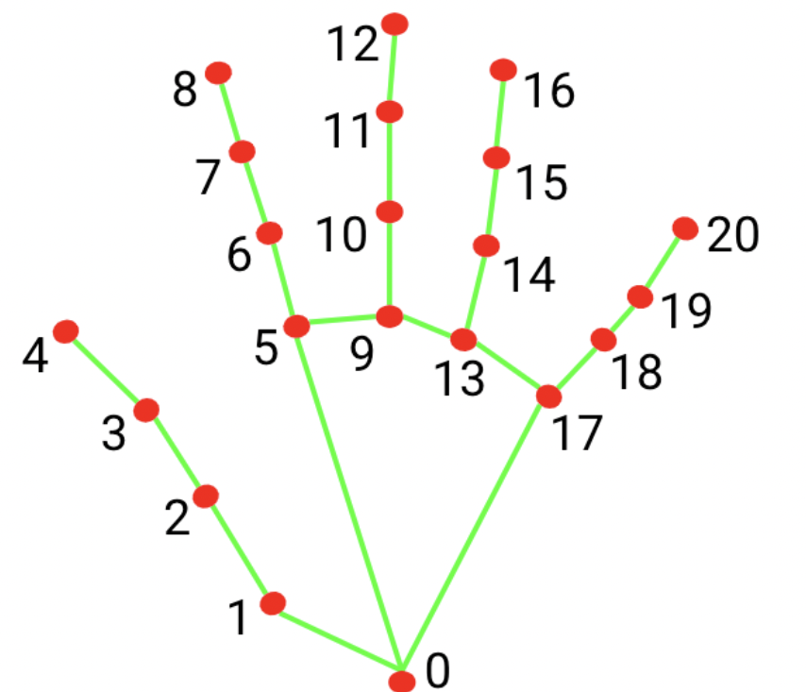
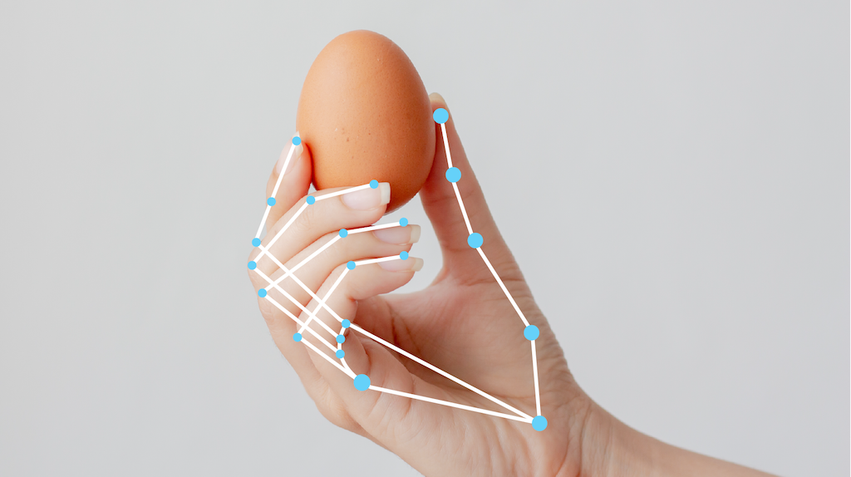
Media Pipe Handについて
Media Pipeとは、Google社が提供するライブメディア処理のためのオープンソース機械学習ソリューション
Handは手の位置と21個のランドマーク(関節点)をリアルタイムに検出
画像出典：手のランドマーク検出ガイド | Google AI Edge

Slide 3
先行研究の課題
・Media Pipe Hand単体でも三次元座標の推定は可能
（ここに先行研究）
→奥行方向の精度が非常に悪い

Slide 4
目的
キーボードの各キーと手指の座標をリアルタイムで推定し、キーの打鍵時に正しい方法で入力されているかを判定するシステムを開発する。
両眼カメラによる三角推量を用いて座標推定の精度改善を図り、結果を評価する。

Slide 5
概要
①2台のWebカメラから映像を取得
②MediaPipe Hand Landmarkerによりそれぞれの２次元座標を検出
③OpenCVの関数を用いて三角推量を行い３次元座標を推定する

Slide 6
三角推量について
三角推量には対応する座標と両カメラの投影行列が必要
ここに投影行列の説明

Slide 7
ステレオキャリブレーション
Zhangの手法

Slide 8
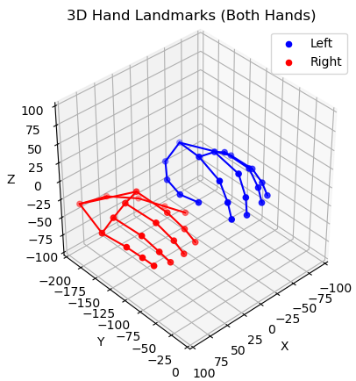
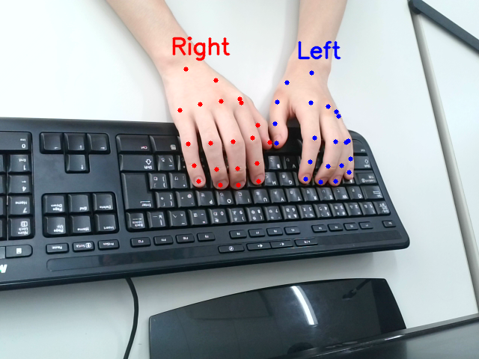
研究の現状
リアルタイムでの三次元座標推定は実現できた

Slide 9
今後の方針・課題
座標推定の遅延、誤差を評価
→ステレオキャリブレーション手法、カメラ間隔の調整等
・カメラを基準としたカメラ座標系からキーボードを基準とした世界座標系への変換
・共同研究との統合

